Slide 1
www.mb38.ru
тел. (3952) 258-520 доб. 148, 149, 151;
НАЗНАЧЕНИЕ СЕЛЬСКОХОЗЯЙСТВЕННОГО ПОТРЕБИТЕЛЬСКОГО КООПЕРАТИВА С ТОЧКИ ЗРЕНИЯ СЕЛЬСКОГО ПОСЕЛЕНИЯ
Ирина Ринчиновна Малакшинова, специалист

Slide 2
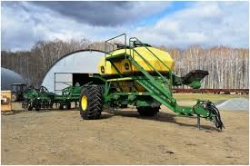
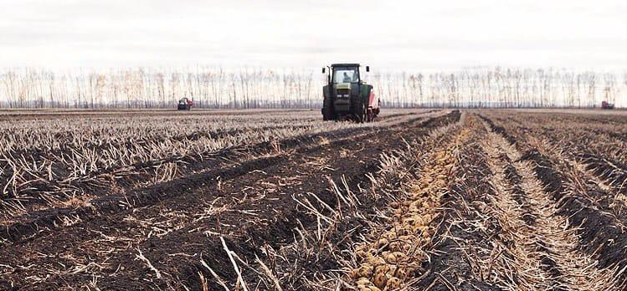
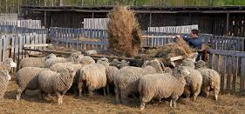
ЗАДАЧА: ПОВЫСИТЬ ДОХОДНОСТЬ МЕЛКИХ СЕЛЬСКОХОЗЯЙСТВЕННЫХ ТОВАРОПРОИЗВОДИТЕЛЕЙ
Объем валовой продукции сельского хозяйства Иркутской области в 2021 году 73,86 млрд. рублей
Сельскохозяйственные организации Иркутской области – 179 ед. производят 46 % валовой продукции сельского хозяйства или 34 млрд. рублей
1600 крестьянских (фермерских) хозяйств Иркутской области производят 18 % валовой продукции сельского хозяйства или 13,3 млрд. рублей
260,4 тыс. хозяйств населения производят 36% валовой продукции сельского хозяйства или 26,6 млрд. рублей

Slide 3
ЗАДАЧА: ПОВЫСИТЬ ДОХОДНОСТЬ МЕЛКИХ СЕЛЬСКОХОЗЯЙСТВЕННЫХ ТОВАРОПРОИЗВОДИТЕЛЕЙ
Объем валовой продукции сельского хозяйства Куйтунского района в 2021 году ____ млн. рублей
Сельскохозяйственные организации – ___ ед. производят ___ % валовой продукции сельского хозяйства или ___ млн. рублей
____ крестьянских (фермерских) хозяйств производят ___ % валовой продукции сельского хозяйства или ___ млн. рублей
_____ хозяйств населения производят производят ___ % валовой продукции сельского хозяйства или ___ млн. рублей

Slide 4
ПРОБЛЕМА МАЛЫХ СЕЛЬСКОХОЗЯЙСТВЕННЫХ ТОВАРОПРОИЗВОДИТЕЛЕЙ – НИЗКИЙ УРОВЕНЬ ДОХОДНОСТИ (ДОХОДЫ НЕ ПОКРЫВАЮТ РАСХОДЫ). ПОЧЕМУ?
 | С точки зрения малых сельскохозяйственных товаропроизводителей | В реальности
Причины низкого уровня доходности | Сельскохозяйственная продукция закупается по «несправедливым ценам», не покрывающим издержек | Малый сельскохозяйственный товаропроизводитель вынужден соглашаться на цены, навязанные ему контрагентами, как при сбыте продукции, так и при покупке ресурсов, заказе услуг и т.д.
Способы решения проблемы | Ждать создания системы государственных закупок, административного регулирования цен и т.д. | Доходность может повыситься при: Переходе от розничных закупок к оптовым, Переходе от низкопроизводительной техники к более мощной, При дополнении сельскохозяйственного производства промышленной переработкой продукции и собственной системой сбыта
Но всё это недостижимо для отдельного малого сельскохозяйственного товаропроизводителя

Slide 5
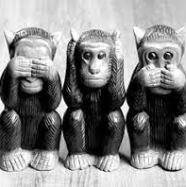
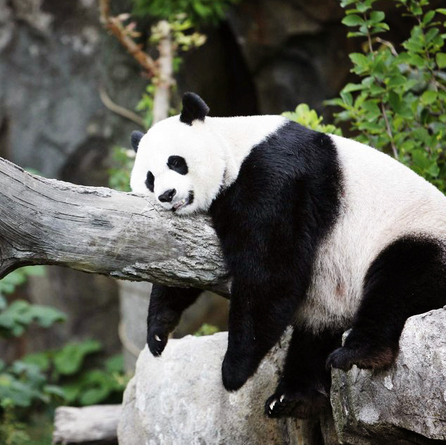
ЧТО МОЖНО ДЕЛАТЬ?
С точки зрения индивидуума
С точки зрения государства
Просить помощи у государства
Возмещать потери АПК
Бездействовать
Бездействовать
Пытаться сменить масштаб
Пытаться воздействовать на рынки

Slide 6
ПУТИ ПОВЫШЕНИЯ ДОХОДНОСТИ
Увеличение доходов | Снижение расходов
Продажа стандартизованных крупных партий подготовленной продукции (например, молоко) | Покупка ресурсов по оптовым ценам (например, ДТ на сезонные полевые работы)
Более глубокая проработка каналов сбыта (например, реализация молока в молочный завод) | Хранение продукции растениеводства в зимний период в приспособленном помещении (например, картофель)
Продажа продукции более глубокой переработки и т.д. (например, переработка молока и выпуск цельного молока и кисломолочной продукции) | Собственный убойный пункт
 | Использование мощной современной техники и т.д.

Slide 7
ПУТИ ПОВЫШЕНИЯ ДОХОДНОСТИ, ПРИМЕРЫ:
 | Привычная ситуация | Ресурс для повышения доходности | Доход
Покупка комбикорма | В розницу 15 руб. / кг | Партиями от 20 тонн – 12 тыс. руб. / тонна | 15 * 20 = 300 тыс. руб. 12 * 20 = 240 тыс. руб. Доход = 60 тыс. руб.
Покупка удобрений | В розницу 30 руб. / кг | Партиями от 64 тонн – 19 тыс. руб. / тонна | 30 * 64=1 920 тыс. руб. 19 * 64=1 216 тыс. руб. Доход = 704 тыс. руб.
Техника для обработки земли | 90 тыс. руб. мото-культиватор для обработки 2 га (45 тыс. руб. на 1 га) | 3 000 тыс. руб. трактор МТЗ для обработки 300 га (10 тыс. руб. на 1 га) | 45 * 300 = 13 500 т. руб. 10 * 300=3 000 т. руб. Доход = 10 500 тыс. руб.
Сбыт овощей и картофеля | 9 тыс. руб. за 1 тонну «с поля» | 25 тыс. руб. за 1 тонну в зимний период из хранилища ёмкостью 500 тонн | 9 * 500 = 4 500 тыс. руб. 25 * 500= 12 500 т. руб. Доход = 8 000 тыс. руб.
 | В данной ситуации владелец ЛПХ, фермер находится «по умолчанию», автоматически | Для такого решения владельцу ЛПХ, фермеру не хватает масштаба деятельности

Slide 8
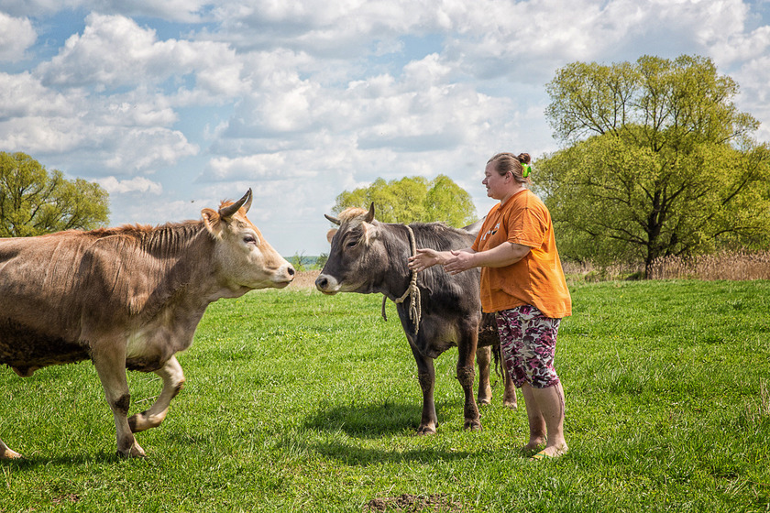
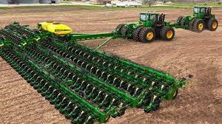
В ОДИНОЧКУ «МАЛОЕ» ХОЗЯЙСТВО НЕ МОЖЕТ ЗАДЕЙСТВОВАТЬ РЕСУРСЫ ПОВЫШЕНИЯ ДОХОДНОСТИ
Ресурсы малых хозяйств
Кооператив
Земельный участок до 1 га
Поголовье КРС до 10 голов
«трансформатор», приспосабливающий плюсы «крупных проектов» (оптовых закупок, собственной переработки и т.п. к возможностям и потребностям малых хозяйств
мощная техника, оптовые закупки, складские помещения

Slide 9
ПРИМЕР: ЗАВОД ПО ПЕРЕРАБОТКЕ МОЛОКА – СОЗДАНИЕ И РЕЗУЛЬТАТЫ ДЕЯТЕЛЬНОСТИ
 | Частное предприятие (АО, ООО) | Сельскохозяйственный потребительский кооператив
Содержание деятельности | Закупка молока, переработка в молочные продукты, сбыт
За чей счёт создано? | За счёт инвестора | За счёт владельцев КРС
Кто управляет? | Инвестор, назначенный им директор | Производители молока, избранное ими правление
Кто поставляет молоко? | Любые поставщики | Члены кооператива
В чём состоит результат деятельности? | В получении прибыли, которая направляется инвестору | В повышении закупочной цены молока и росте доходности членов кооператива

Slide 10
ЧТО ДЕЛАЕТ КООПЕРАТИВ (ВИДЫ ДЕЯТЕЛЬНОСТИ)?
Функция кооператива | Формулировка устава
• Владеет работающими на всех членов бойней, картофелехранилищем, трактором и т.д. | «Осуществляет услуги по забою скота», «Осуществляет хранение картофеля», «Осуществляет механизированную обработку почвы»
• Покупает по оптовым ценам удобрения, семена, ГСМ и другие ресурсы | • «Осуществляет снабжение своих членов - удобрениями, семенами, ГСМ и др.»
• Нанимает работающего на всех членов ветеринара, агронома, бухгалтера (если члены кооператива – КФХ) и т.д. | • «Оказывает услуги в сфере: ветеринарии, агрономии, бухгалтерского и т.п.»
• Осуществляет концентрацию партий продукции и сбывает её на более выгодных условиях | • «Приобретает продукцию членов кооператива для формирования оптовых партий с целью более выгодной реализации»
Подрабатывает (перерабатывает) продукцию и т.д. | «Приобретает продукцию членов кооператива для её переработки с целью последующей продажи»

Slide 11
ЧТО ТАКОЕ КООПЕРАТИВ (ОСНОВНЫЕ ПРИЗНАКИ)?
С правовой точки зрения | Корпоративная некоммерческая организация
По форме деятельности | Организация, ведущая предпринимательскую деятельность
По целям деятельности | Действует для повышения доходности членов
Кто потребляет услуги | Ограниченный круг лиц: члены кооператива
За чей счёт формируется имущество | За счет средств потребителей услуг - членов кооператива
Кем управляется | Потребителями услуг - членами кооператива и выбранными ими лицами
Цели вступления членов | Использование услуг (является и правом, и обязанностью)
Кто отвечает по обязательствам | Члены кооператива
Кто формирует (назначает) цены и тарифы | Потребители услуг – члены кооператива
Члены кооператива = владельцы кооператива = клиенты кооператива
Главное отличие кооператива от другой агросервисной организации иной формы – совпадение клиентов и собственников!!! Кооператив не имеет собственных экономических интересов

Slide 12
ЗАВОД ПО ПЕРЕРАБОТКЕ МОЛОКА – ГЛАВНЫЙ ИТОГ ЕГО ДЕЯТЕЛЬНОСТИ
Общество с ограниченной ответственностью | Сельскохозяйственный потребительский кооператив
Объём средств, заработанных инвестором (за счёт роста стоимости принадлежащего ему имущества и за счёт выплаченных ему дивидендов) | Увеличение цены закупки молока для сельскохозяйственного товаропроизводителя – члена кооператива. СПоК «Молочник» по договору купли-продажи (закупочному акту) приобретает в собственность молоко у своих членов по цене 20 руб. за 1 кг. Приобретённое молоко от лица кооператива продаётся на молочный завод по договору купли-продажи по цене 24 руб. за 1 кг. Кооператив финансирует свою деятельность за счёт разницы между ценой продажи и ценой покупки
Цена потребителя
Закуп молока с целью перепродажи оптовику
Цена реализации для сельскохозяйственного производителя (цена сбыта)
Прибыль переработки и торговли
Издержки в сфере переработки и торговли
Цена потребителя
Цена реализации для сельскохозяйственного производителя при продаже в кооператив
Издержки СПоК

Slide 13
В ЧЁМ ОТЛИЧИЕ СЕЛЬСКОХОЗЯЙСТВЕННОГО ПОТРЕБИТЕЛЬСКОГО КООПЕРАТИВА ОТ ПОТРЕБИТЕЛЬСКОГО ОБЩЕСТВА?
Сельскохозяйственный потребительский кооператив | Потребительское общество
Создаётся сельскохозяйственными товаропроизводителями | Создаётся потребителями какой-либо продукции и услуг
Преследует цель повышения рентабельности сельскохозяйственного производства своих членов | Преследует цель снижения издержек своих членов (за счёт оптовых закупок и т.д.)
Если предметом хозяйственных операций является например, торговля сельскохозяйственной продукцией, эффективность кооператива измеряется ростом цены её сбыта | Если предметом хозяйственных операций является например, торговля сельскохозяйственной продукцией, эффективность общества определяется снижением цены её закупки

Slide 14
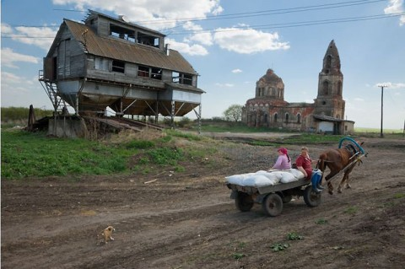
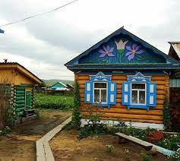
ПОЧЕМУ ТОГДА КООПЕРАТИВЫ НЕ ВЫТЕСНИЛИ ЧАСТНЫЙ БИЗНЕС В ПОРЕФОРМЕННОЙ РОССИИ?
Потому что:
о работе через кооператив нужно договориться,
материальную базу кооператива нужно создать,
на управление кооперативом нужно отвлекаться,
в кооперативе свою деятельность нужно планировать,
к кооперативу нужно относиться как к своему,
по обязательствам кооператива нужно отвечать,
МЫ ТАК НЕ ПРИВЫКЛИ

Slide 15
КООПЕРИРОВАНИЕ ПОЛЕЗНО, НО ПРЕДПОЛАГАЕТ НЕСЕНИЕ ИЗДЕРЖЕК
Финансовые издержки | Нефинансовые издержки
Необходимость «вскладчину» приобрести основные фонды | Необходимость отказа от части хозяйственной самостоятельности (обязательное хозяйственное участие),
Необходимость финансировать текущую деятельность кооператива (например, взносами) и т.д. | Необходимость участия в управлении,
 | Ответственность членов за последствия деятельности кооператива

Slide 16
ТРИ НЕОБХОДИМЫХ УСЛОВИЯ ДЕЯТЕЛЬНОСТИ КООПЕРАТИВА
01
ДОВЕРИЕ
члены кооператива безоговорочно доверяют друг другу в хозяйственных, производственных и финансовых вопросах
КУЛЬТУРА
02
члены кооператива умеют совместно решать сложные вопросы, достигать компромисса в конфликтных ситуациях, следовать достигнутым договорённостям, отвечать за нарушение обязательств (вольное или невольное);
03
РЕПУТАЦИЯ
среди членов кооператива есть лица, пользующиеся особым доверием и уважением других членов – из них формируется правление и наблюдательный совет

Slide 17
КОГДА СОЗДАНИЕ СЕЛЬСКОХОЗЯЙСТВЕННОГО ПОТРЕБИТЕЛЬСКОГО КООПЕРАТИВА ПРОТИВОПОКАЗАНО?
№ | Наименование случая | Что предпринять?
1 | Сельские жители собираются объединяться не для оказания услуг своим ЛПХ (снабженческих, сбытовых или иных), а для совместного производства сельскохозяйственной продукции (выращивания сельскохозяйственных животных, продукции растениеводства и т.д.). | Правильным решением будет создать сельскохозяйственный производственный кооператив.
2 | Сельхозтоваропроизводители объединяются в кооператив для оказания услуг друг другу (например, одни производят корма, другие используют их для кормления животных). | Правильным решением будет выстроить обычные рыночные отношения, отдельное юридическое лицо для этого не нужно.
3 | Когда сельхозтоваропроизводители не отдают себе отчёт, как именно их объединение обеспечит им рост доходов (или снижение расходов). | Инициаторам нужно дополнительно изучить вопрос (проконсультироваться с коллегами, с ревизионным союзом) и, возможно, снова вернуться к вопросу о создании кооператива, если понимание появилось

Slide 18
КОГДА СОЗДАНИЕ СЕЛЬСКОХОЗЯЙСТВЕННОГО ПОТРЕБИТЕЛЬСКОГО КООПЕРАТИВА ПРОТИВОПОКАЗАНО?
№ | Наименование случая | Что предпринять?
4 | Когда кооператив создаётся «при» частном перерабатывающем (торговом) предприятии, которое надеется увеличить свои мощности за счёт ожидаемой государственной поддержки. | Кооператив лучше не создавать, потому что частное предприятие, ощущающее себя фактическим владельцем кооператива, не будет работать в интересах «членов», но только в интересах своего владельца.
5 | Когда кооператив создаётся при т.н. «опорном фермере», который предоставляет ресурсы хозяйства для того, чтобы быстро запустить деятельность кооператива. Через некоторое время т.н. «опорный фермер» сознает себя как частный посредник (см. случай № 4). | Кооператив лучше не создавать, а сразу формировать соответствующие мощности на базе данного КФХ за его собственный счёт.
6 | Когда инициатор (лицо или группа лиц) надеется через создание «кооператива» получить дополнительные средства из бюджета. | Инициатору лучше сразу отказаться от деятельности, которая может повлечь за собой предусмотренную законом ответственность

Slide 19
Ждем Вас в ЦК СХ!
Надеемся на плодотворное сотрудничество на благо развития сельских территорий!

